Slide 1

Loss Functions and Optimization
CV팀 고주은, 김나은

Slide 2
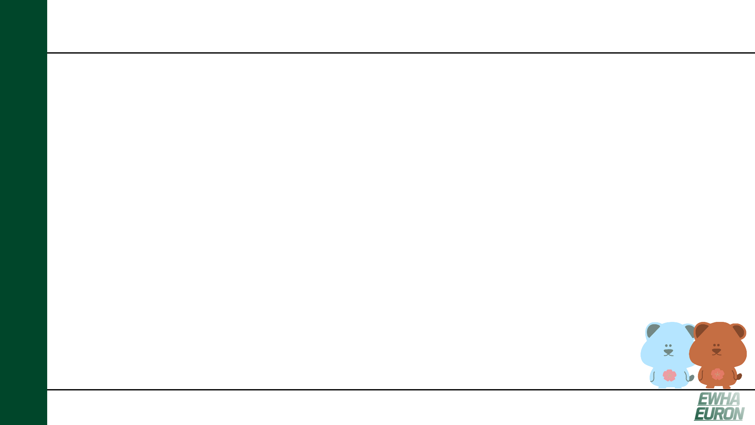
목차
#01 Reviews
#02 Loss function
#03 Regularization
#04 Optimization
#05 Image Features

Slide 3
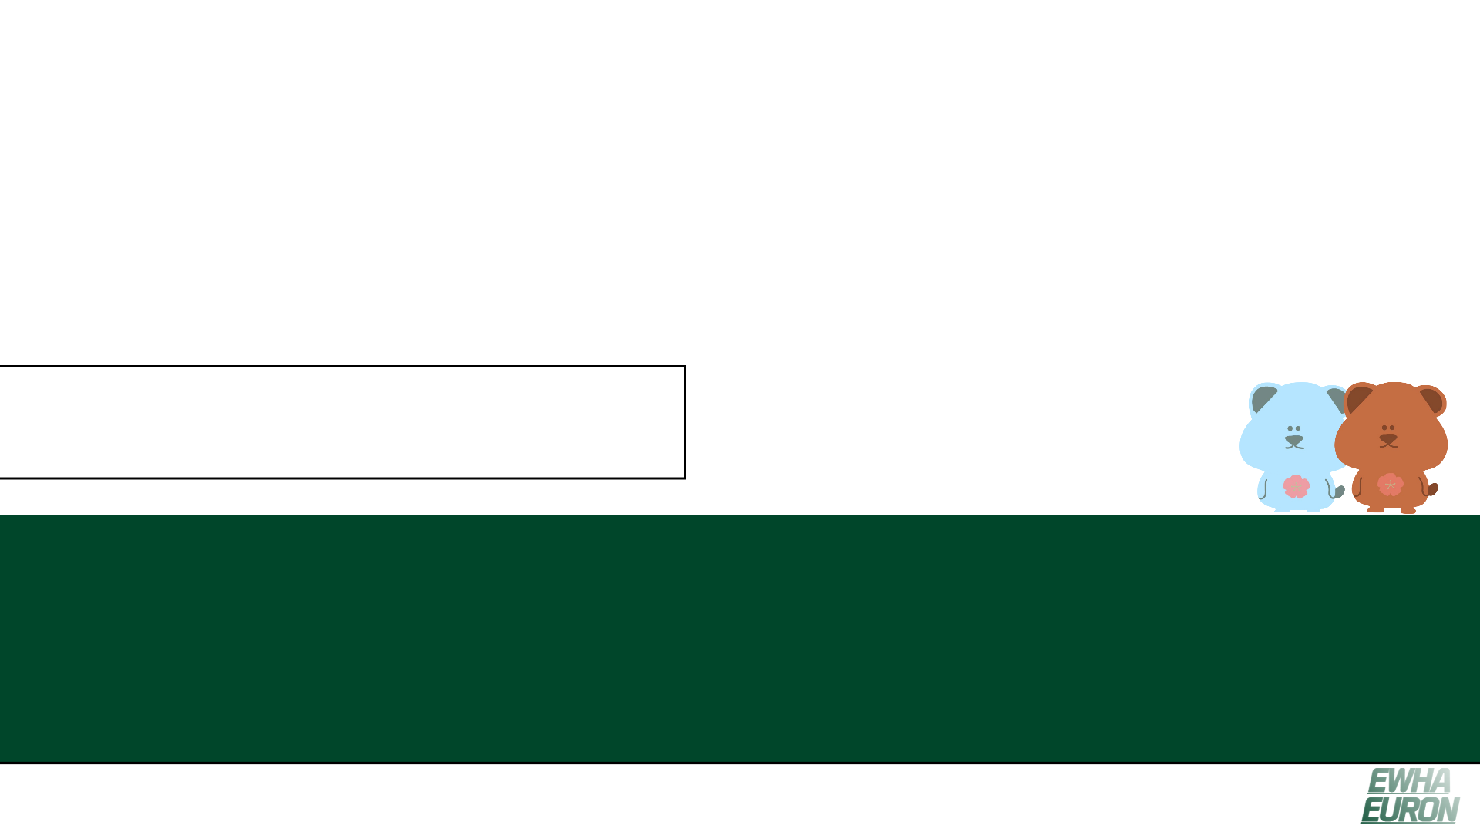
Reviews

Slide 4
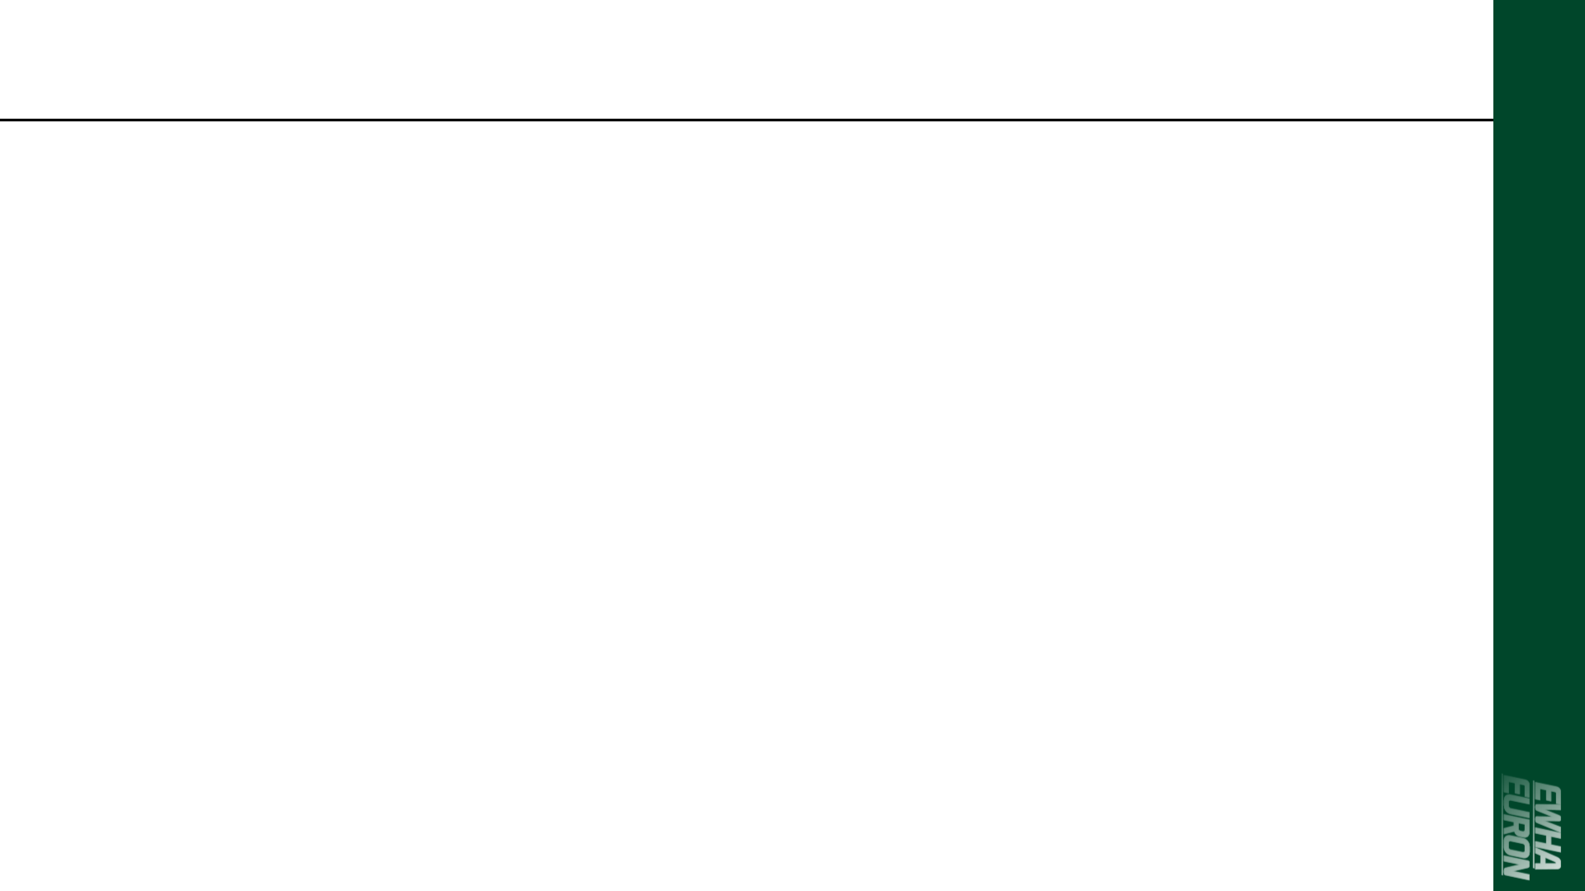
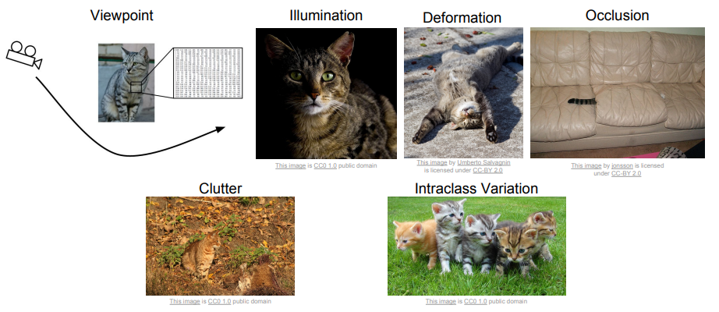
# 01 Challenges of recognition

Slide 5
# 02 Data-Driven Approach
데이터 기반 접근 방법
Collect a dataset of images and labels
2. Use Machine Learning to train a classifier
3. Evaluate the classifier on new images

Slide 6
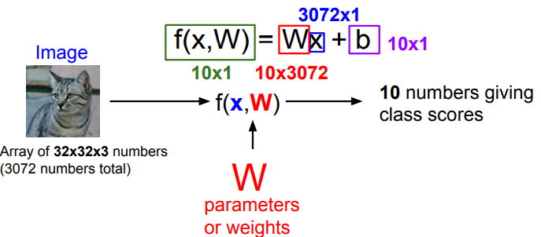
# 03 Parametric Approach
Linear classifier

Slide 7
# 04 Loss Function&Optimization
Loss Function
: W가 얼마나 예측을 못하는지 정량화 하는 방법
Optimization
: 가장 좋은 W를 찾는 방법

Slide 8
Loss Function

Slide 9
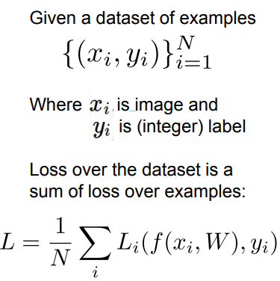
#01 Loss Functions
W를 사용해서 계산했을 때 얼만큼 결과가 나쁜가를
양적으로 측정해 판단하는 방법
Multiclass SVM Loss
Softmax Classifier
=> 데이터 셋에서 N개의 sample들의 loss 평균

Slide 10
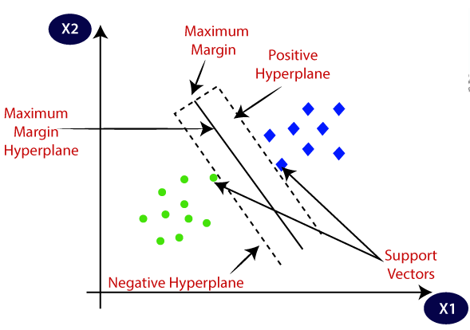
#02 Multiclass SVM Loss
SVM은 허용 가능한 오류 범위 내에서 최대 margin을 만들어야 한다.

Slide 11
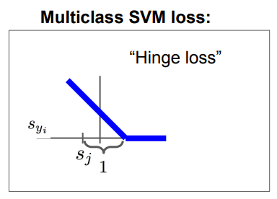
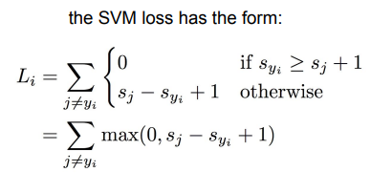
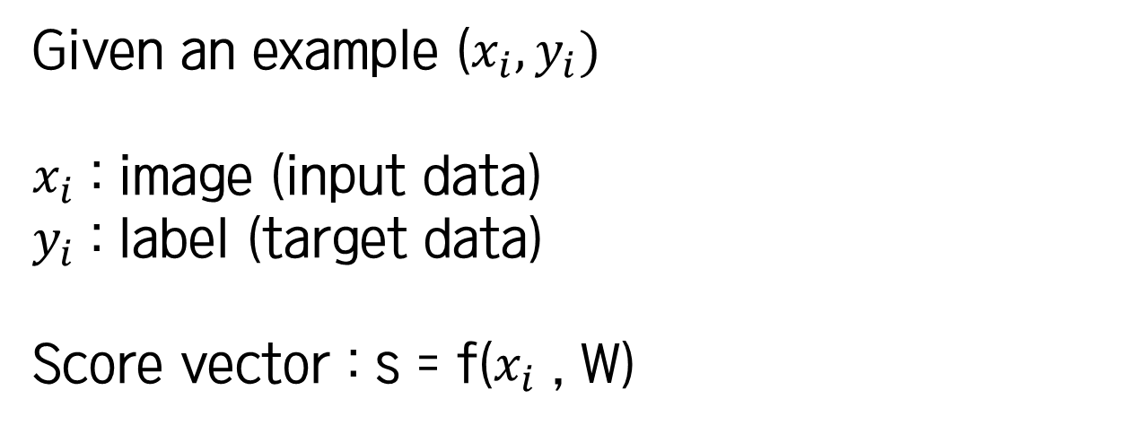
#02 Multiclass SVM Loss
Given an example ($x_{i}, y_{i})$
$x_{i}$ : image (input data)
$y_{i}$ : label (target data)
Score vector : s = f($x_{i}$ , W)
정답 클래스의 score
Safety margin
잘못된 label의 score

Slide 12
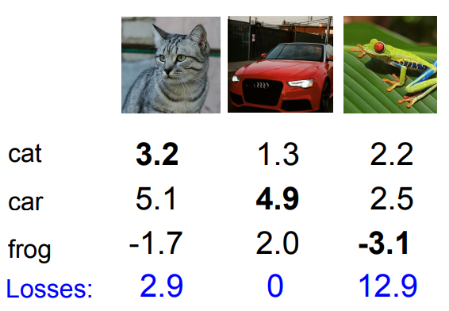
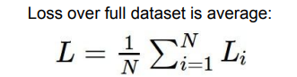

#02 Multiclass SVM Loss
정답 클래스의 score
$$L_{i}=\sum_{j≠y_{i}}{max⁡(0, s_{j}−s_{y_{i}}+1)}$$
margin
잘못된 label의 score
Ex) Cat
max(0, 5.1 - 3.2 + 1) + max(0, -1.7 - 3.2 + 1)
= max(0, 2.9) + max(0, -3.9)
= 2.9 + 0
= 2.9
L = (2.9 + 0 + 12.9)/3
= 5.27 ( 최종 Loss )

Slide 13
#02 Multiclass SVM Loss
Q1. What happens to loss if car scores change a bit?
A) 변화 없다
Loss는 오직 정답 score와 그 외의 score와의 차이만 고려한다.
3.9
Ex) car score => 3.9
max(0, 1.3 – 3.9 +1) + max(0, 2.0 -3.9 + 1)
= 0

Slide 14
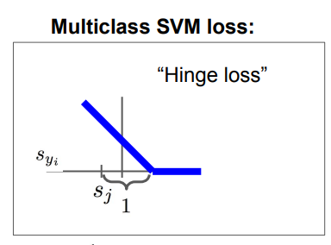
#02 Multiclass SVM Loss
Q2. What is the min/max possible loss?
Min = 0
=> 정답 class의 score가 가장 클 경우
Max = ∞
=> 정답 class의 score가 매우 낮은 음수값일 경우 (그래프의 모양 고려)

Slide 15
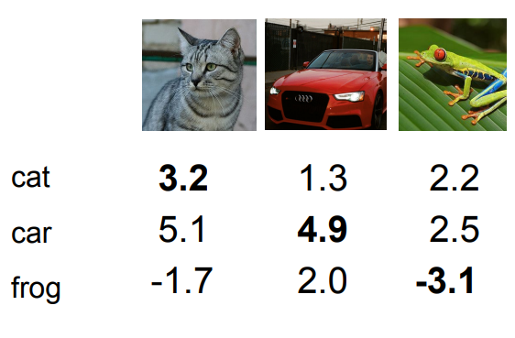
#02 Multiclass SVM Loss
Q3. At initialization W is small so all s ≈ 0. What is the loss?
Loss = class의 수 – 1 (sanity check)
=> 정답이 아닌 class를 순회하므로 C-1 class 순회.
비교하는 두 score가 거의 비슷하므로 Margin에 의해 1 score를 얻게 되고, loss는 C-1
max(0, 0 - 0 + 1) + max(0, 0 – 0 + 1) = 2
L = (2+2+2)/3 = 2
디버깅 strategy에 용이
=> 처음 training 시작할 때 Loss가 C-1이 아닐 경우, bug 존재

Slide 16
#02 Multiclass SVM Loss
Q4. What if the sum was over all classes?
A) 1이 된다. (오류가 없음을 쉽게 해석하기 위해 정답 class를 빼고 계산한다.)
Ex) Car
max(0, 1.3 – 4.9 + 1) + max(0, 4.9 -4.9 + 1)
+ max(0, 2.0 – 4.9 + 1)
= 1

Slide 17
#02 Multiclass SVM Loss
Q5. What if we used mean instead of sum?
A) 영향을 별로 미치지 않는다.
Class의 수는 정해져 있으므로 평균을 취하는 것은 loss function을 rescale할 뿐이다.
궁극적으로 SVM loss는 class score 값이 얼마인지 중요하지 않다.

Slide 18
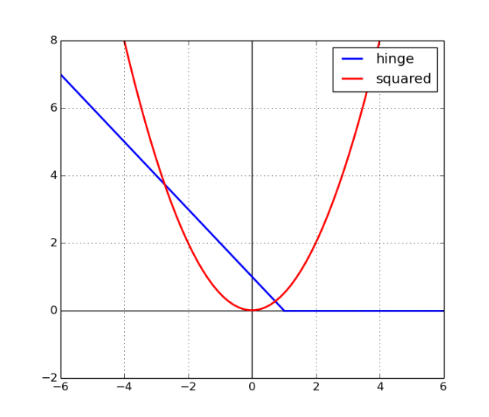

#02 Multiclass SVM Loss
Q6. What if we used $L_{i}=\sum_{j≠y_{i}}{{max⁡(0, s_{j}−s_{y_{i}}+1)}^{2} }$
A) 값이 달라진다.
제곱을 할 경우 잘 예측한 것과 예측하지 못한 것의 관계를
비선형적으로 바뀐다.
Square hinge loss는 잘못 예측한 것의 loss는 제곱만큼 커지므로
잘못 분류되는 것을 용납 x

Slide 19



#03 Softmax Classifier
: multinomial logistic regression
$P\left(Y=k | X=x_{i}\right)=\frac{e^{s_{k}^{}}}{\sum_{j}{e^{s_{j}}}}$ where $s=f(x_{i};W)$
Softmax function
loss function
$$L_{i}=−logP(Y=y_{i}|X=x_{i})$$
$$L_{i}=−log⁡(\frac{s_{y_{i}}}{\sum_{j}{e^{s_{j}}}})$$
각 score에 exp를 취한 후, 정규화 상수로 나누어
총 합이 1이 되도록 계산한다.

Slide 20
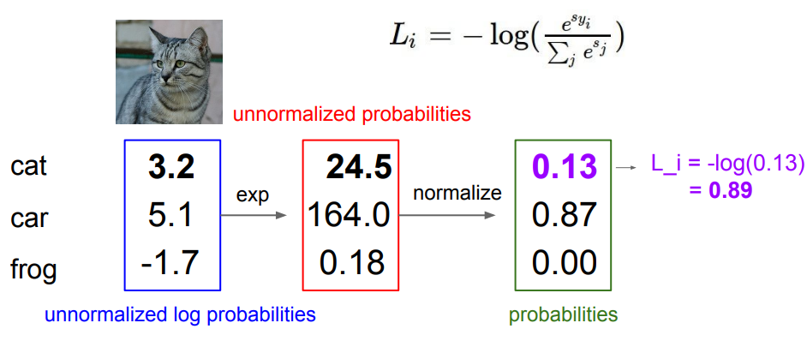
#03 Softmax Classifier

Slide 21
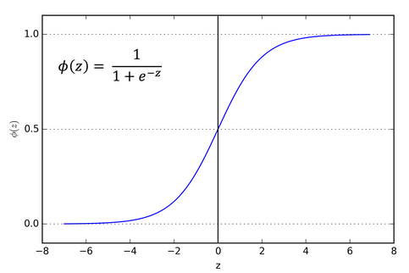
#03 Softmax Classifier
exp를 취하는 이유
Softmax는 multinomial logistic regression에 속하고,
Logistic regression은 sigmoid function라고 불린다.
Sigmoid function의 경우 exp값이 취해지므로
Softmax 역시 exp 값이 취해진다.

Slide 22
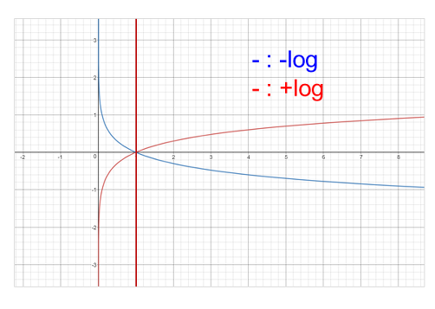
#03 Softmax Classifier
-log를 취하는 이유
Log는 단조증가 함수.
Log를 최대화 시키는 것이 그냥 확률값을 최대화 시키는 것보다 쉬우므로 log를 쓴다.
손실 함수는 얼마나 좋은지가 아닌, 얼마나 안 좋은 지 측정하는 것이기 때문에 log에 마이너스를 붙힌다.

Slide 23

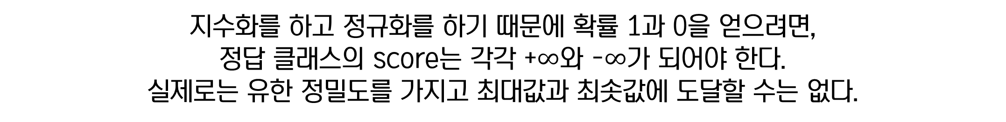
#03 Softmax Classifier
Q1. What is the min/max possible loss L_i?
A) 이론적으로 Min = 0, Max = $∞$
지수화를 하고 정규화를 하기 때문에 확률 1과 0을 얻으려면,
정답 클래스의 score는 각각 +$∞$와 -$∞$가 되어야 한다.
실제로는 유한 정밀도를 가지고 최대값과 최솟값에 도달할 수는 없다.

Slide 24
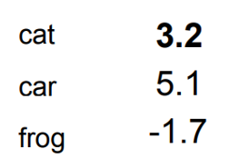


#03 Softmax Classifier
Q2. Usually at initialization W is small so all s$≈$0. What is the loss?
A) –log(1/class의 수) = log(class의 수)
0
0
0
$$e^{0}$$
$$e^{0}$$
$$e^{0}$$
1/3
1/3
1/3
exp
normalize
L_i = -log(1/3) = log(3)

Slide 25
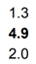
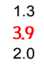
#04 Softmax vs SVM
Q. Suppose I take a datapoint and I jiggle a bit(changing its score slightly).
What happens to the loss in both cases?
3.67
134.3
7.38
0.025
0.92
0.05
Ex)
3.9
3.67
49.4
7.38
0.06
0.82
0.12
SVM Loss는 정답 score와 그 외의 score간의 margin을 고려하기 때문에 데이터에 민감하지 않음
Softmax의 경우 확률을 구하기 때문에
데이터에 민감하게 반응

Slide 26
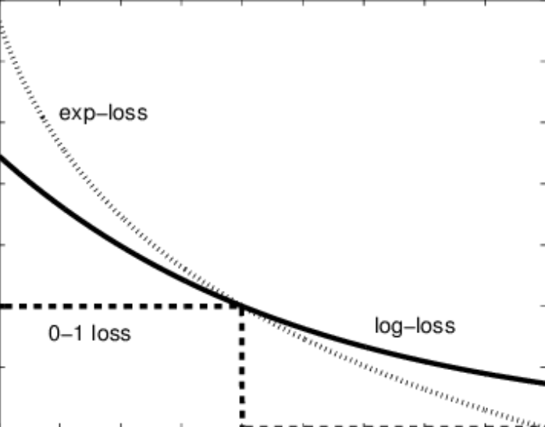
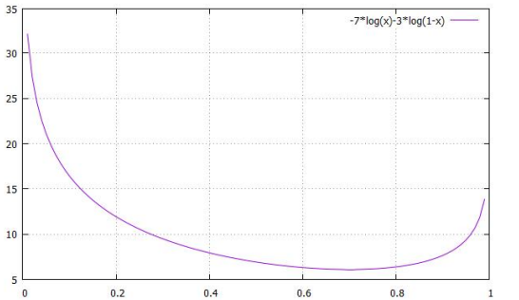
#05 이외 Loss Function
Log Loss
: the Binary cross-entropy up to a factor 1/log(2).
음수 값에 대해 선형적으로 증가
Exponential Loss
: exp_loss = 1/m * sum(exp(-y*f(x)))
잘못 분류된 것에 대해 큰 penalty를 준다
Cross Entropy Loss
: 정보 분포의 bits 수에 대한 두 평균 간의 차이를 측정하는 것
Binary cross-entropy, Categorical cross-entropy, Sparse cross-entropy

Slide 27
Regularization

Slide 28
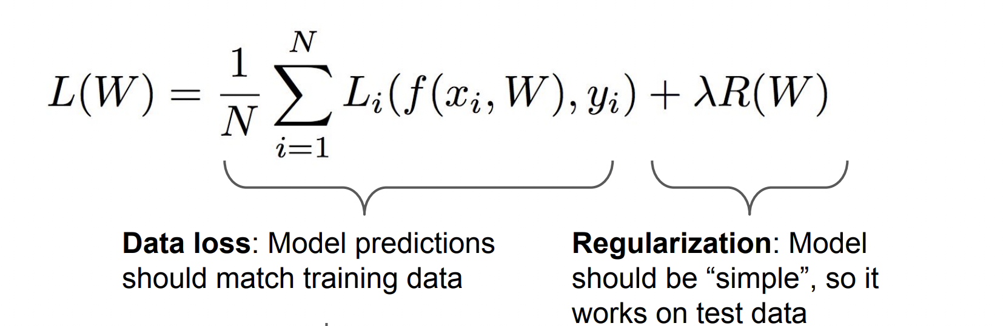
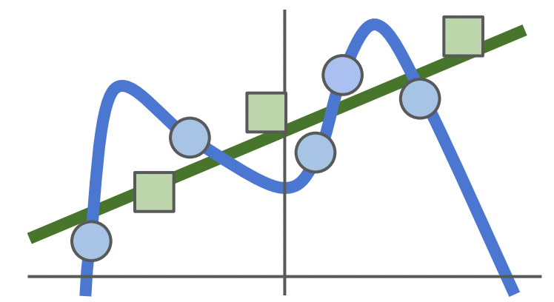
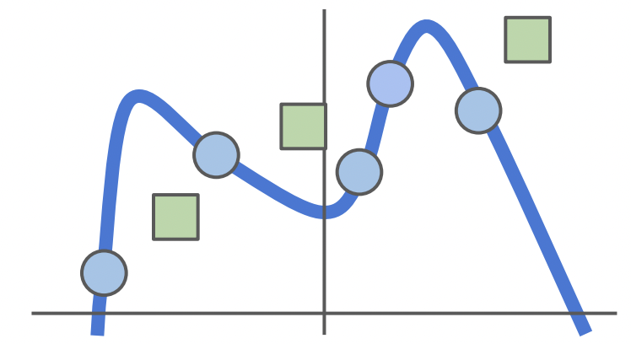
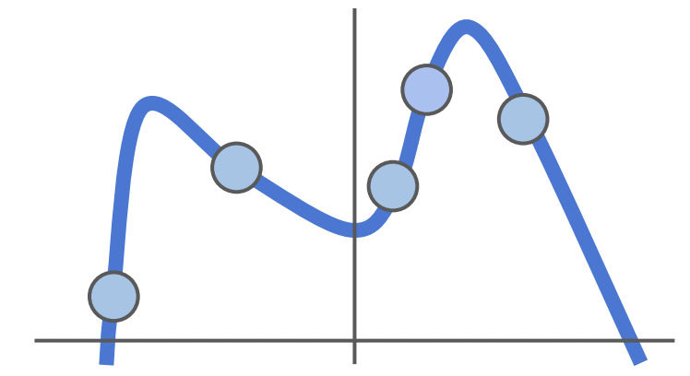
#01 Regularization
- Loss Function의 분해 (Data loss + Regularization)
(하이퍼파라미터)
: training data
: test data

Slide 29


#01 Regularization
Regularization
: 모델에 제약(penalty)를 주는 것
=> 규제를 가해 모델의 복잡도를 줄이고 더 단순한 모델이 되도록 함
*. : regularization strength (하이퍼 파라미터)

Slide 30
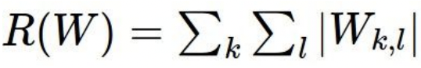
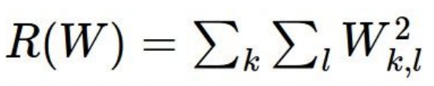
#02 L1 규제, L2 규제
L1 규제:
e.g. w = [0, 0, 1, 0] # sparse matrix
L2 규제:
e.g. w = [0.25, 0.25, 0.25, 0.25]
(+)
Elastic net (L1 + L2),
Max norm regularization,
Dropout,
Batch normalization, stochastic depth

Slide 31
Optimization

Slide 32
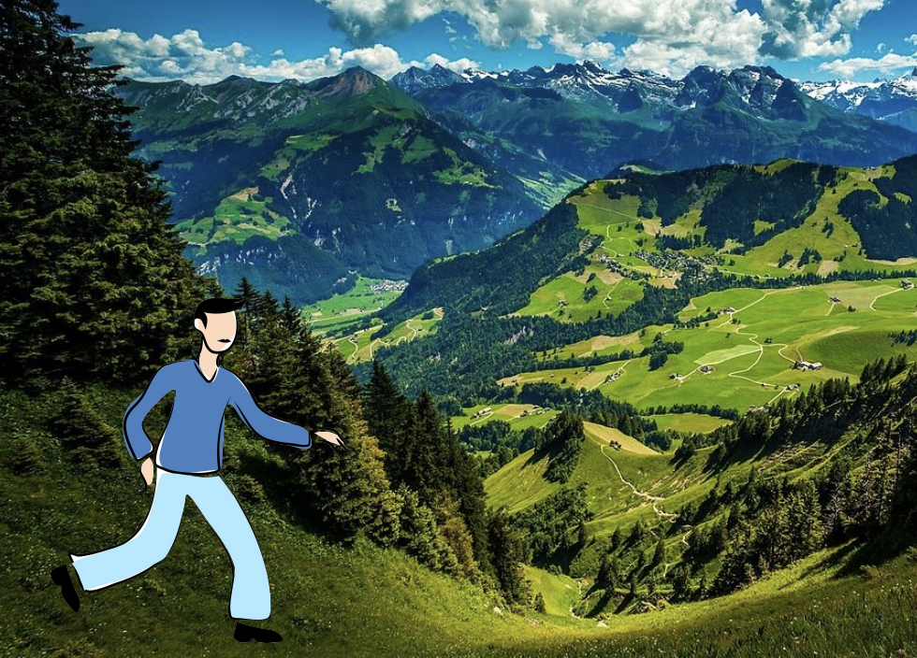
#01 Optimization
-- loss를 최소화하는 가중치 W를 어떻게 찾을 것인가
커다란 산을 내려갈 때
각 지점에서의 풍경: 파라미터 W
높이: loss
=> 가장 낮은 지점, 바닥(loss=0)으로 하산하고자 함

Slide 33
#02 Gradient Descent(경사하강법)
“ 기울기(slope)를 따라서 내려가기 “
steepest descent
Nagative gradient 방향으로 이동
*. 그레디언트: 다차원에서 각각 차원을 편미분한 값으로 구성된 벡터

Slide 34
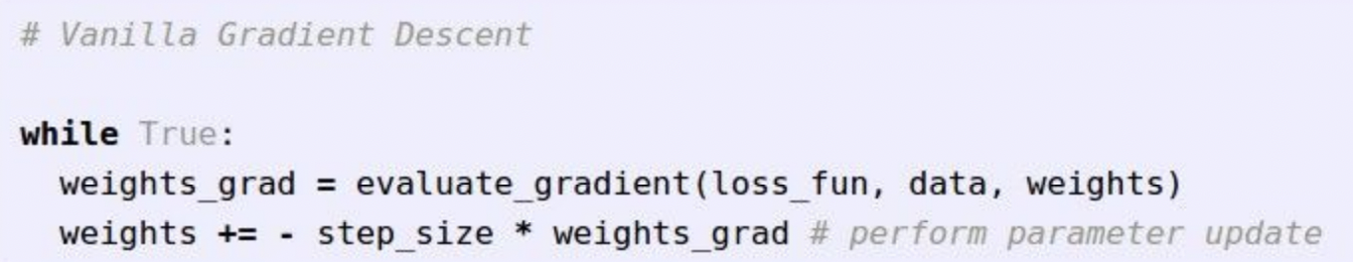
#02 Gradient Descent(경사하강법)
가중치를 0이 아닌 랜덤한 값으로 초기화
Loss와 Gradient 계산
-- 손실 함수를 가중치로 미분하여 그레디언트 계산
가중치 업데이트
: negative gradient 방향으로 작은 step만큼 이동
=> loss가 가장 작은 값에 수렴할때까지 2, 3 과정을 반복 (while)
=> loss가 가장 작은 값에 수렴할때까지 2, 3 과정을 반복

Slide 35
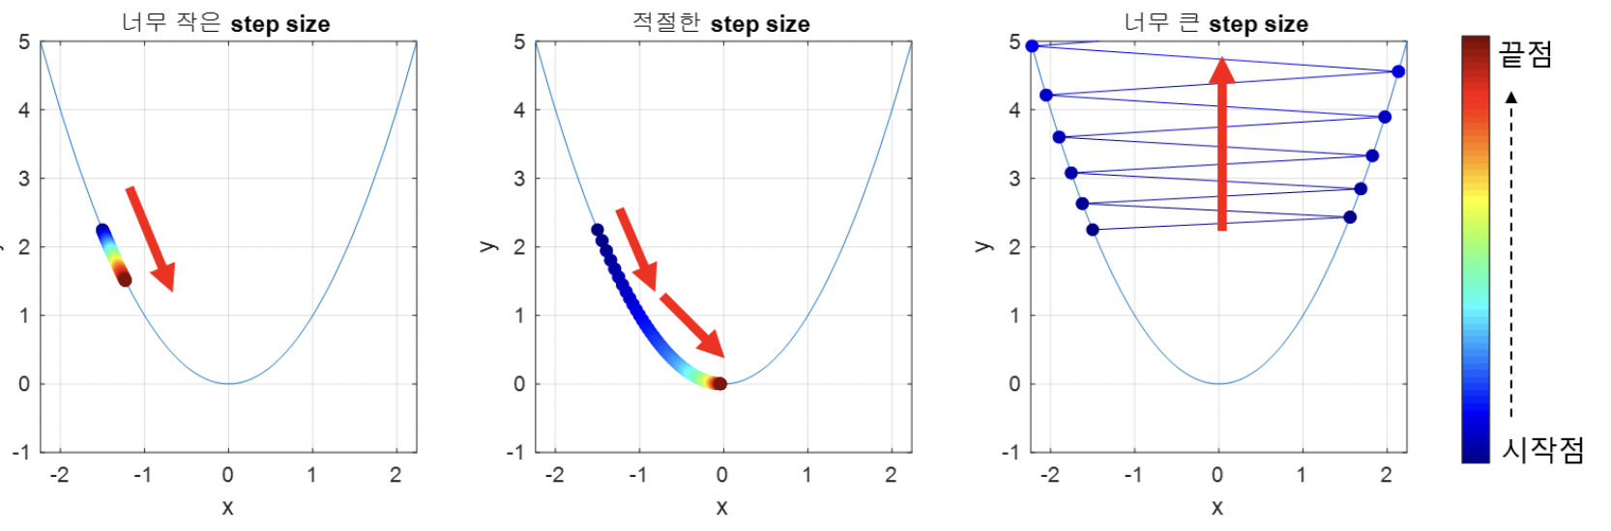
#02 Gradient Descent(경사하강법)
*. step size (= learning rate)
: 가중치 업데이트에서 loss가 줄어드는 방향으로
얼만큼 이동할 것인지를 결정하는 하이퍼파라미터

Slide 36
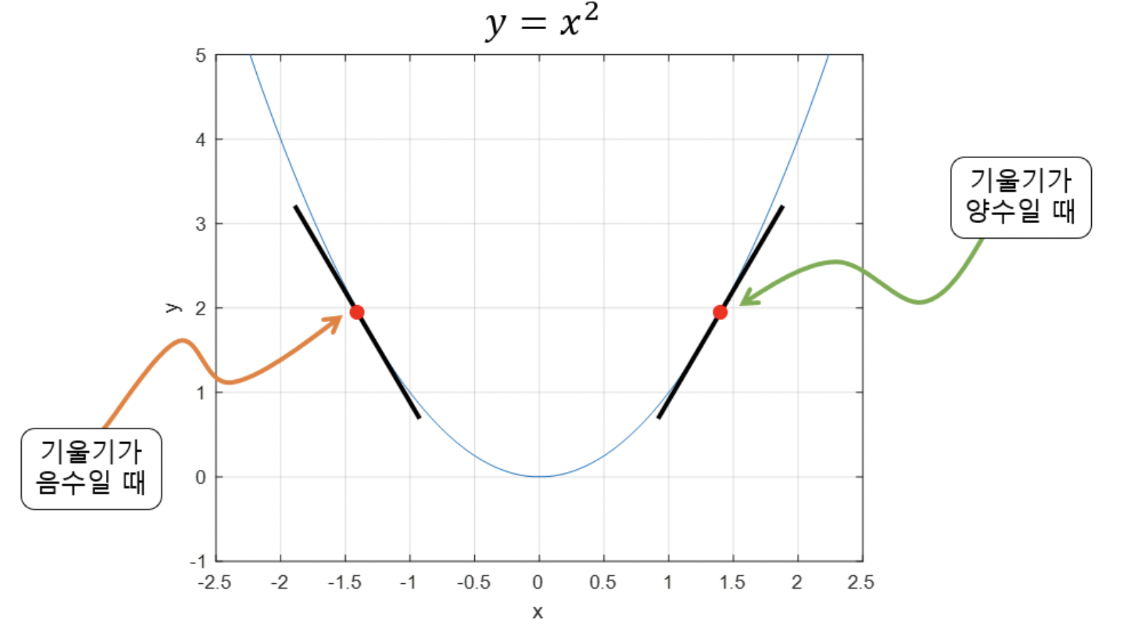
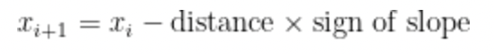
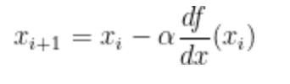
#02 Gradient Descent(경사하강법)
-- 왜 그레디언트의 반대 방향인가?
그레디언트
: 함수값이 가장 가파르게 증가하는 방향
-> 벡터의 크기가 증가의 가파른 정도(기울기)를 나타냄

Slide 37
#02 Gradient Check
수치적 gradient: 추정치, 느림, 사용하기 쉬움
해석적 gradient: 정확함, 빠름, 오류의 가능성
Gradient Check: 해석적 미분이 잘 되었는지 확인하기 위해 수치적 미분을 사용하는 것
=> 수치적 gradient를 디버깅의 도구로 이용

Slide 38
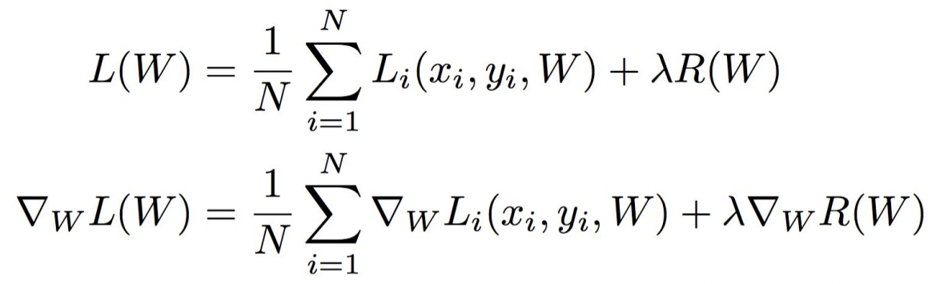
#03 Minibatch (SGD)
너무 큰 N 값: 연산량이 많고, 실제로 모두 사용하지 못 할 만큼 데이터가 큼
-> 데이터의 일부(mini batch)만 사용하여
Loss 전체 합의 추정치와 실제 전체 gradient의 추정치를 계산

Slide 39
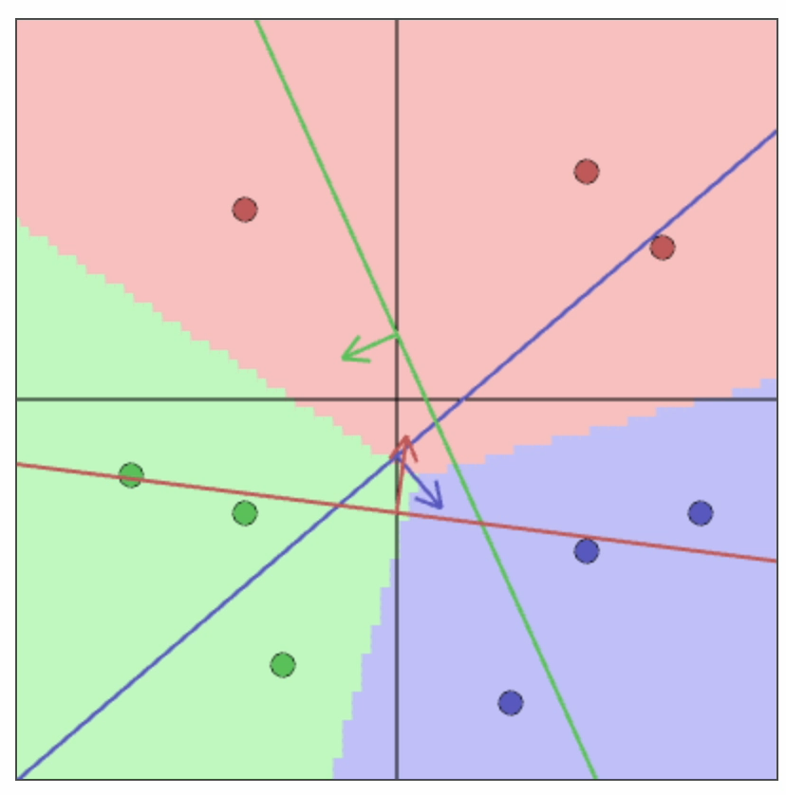
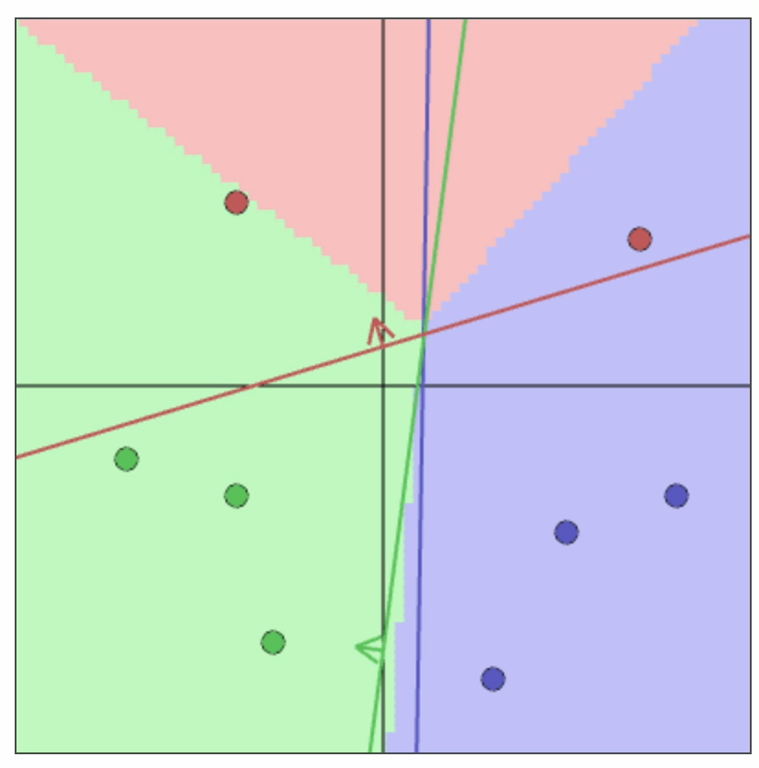
#03 Minibatch (SGD) – Web Demo
3개의 클래스에 대해 훈련
step size(LR) = 2
SVM
step size(LR) = 0.1
Softmax
http://vision.stanford.edu/teaching/cs231n-demos/linear-classify/

Slide 40
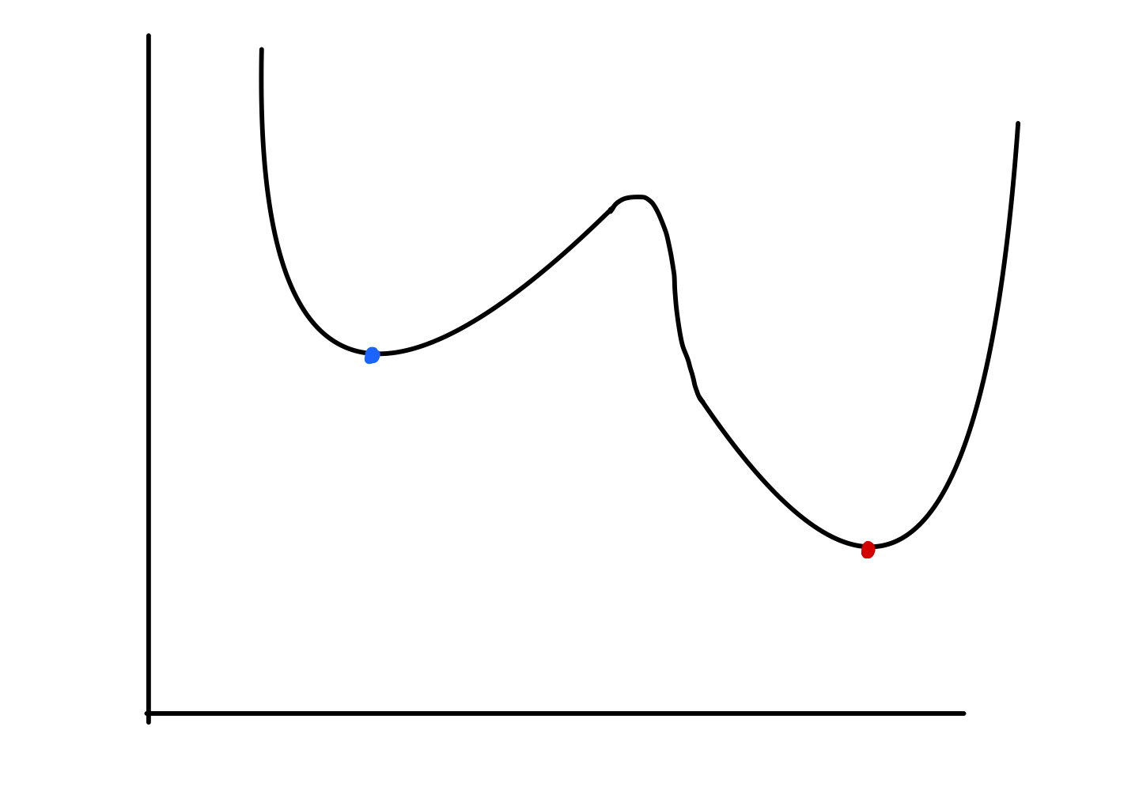
#04 Potential Problems
Loss
Local Minimum(Optima)
: local minima에 빠져 실제 최솟값을 찾지 못함
Local Minima
Global Minima
Weight
2. 연산량
: 학습 데이터셋이 많아질수록 계산량이 많아져 학습속도가 느려짐
3. Plateau
: 평탄한 영역(플래튜)에서 학습 속도가 매우 느려지거나 혹은 정지함
=> 현 지점의 가중치값을 이용하여 가중치를 업데이트하는데, 가중치 값이 너무 작아 업데이트가 잘 되지 않는 가중치 손실 문제 발생

Slide 41
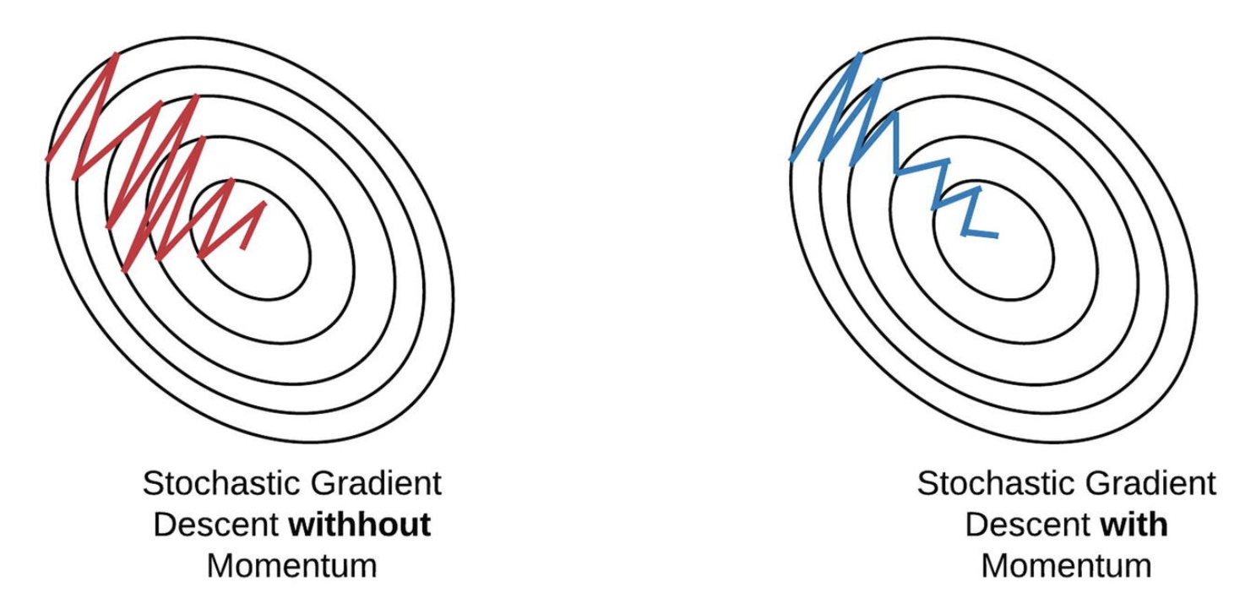
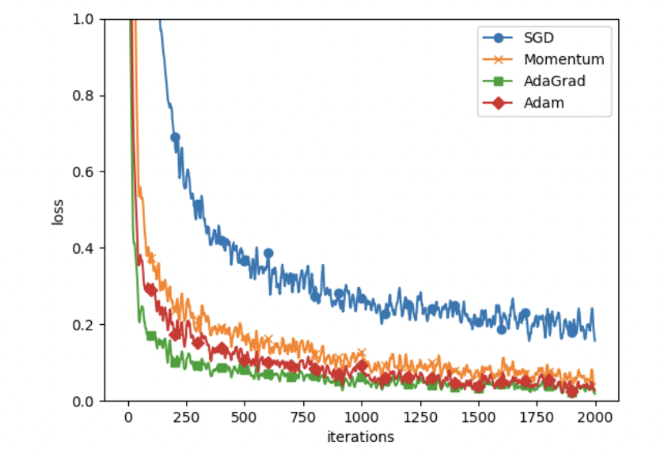
#05 Optimization Method
Momentum
: 파라미터 업데이트 시 이전 그레디언트도 계산에 포함시킴
RMSProp
: 지수이동평균(EMA)를 이용하여
먼 과거의 기울기는 조금 반영하고, 최신 기울기를 많이 반영
Adam
: Momentum과 RMSProp의 장점을 결합하여 학습의 방향과 크기(lr)를 모두 개선

Slide 42
Image Features

Slide 43
#01 Image Features
-- image의 feature를 추출하는 방법들
Color Histogram
: 색에 대한 스펙트럼을 bucket으로 나눈 후 ,
이미지의 각 픽셀이 어떤 bucket에 해당하는지
2. Histogram of Oriented Gradients (HoG)
: 이미지의 각 부분이 어떤 종류의 edge로 구성되어 있는지
3. Bag of Words
: local patch를 벡터로 모아 군집을 형성한 후 분류

Slide 44
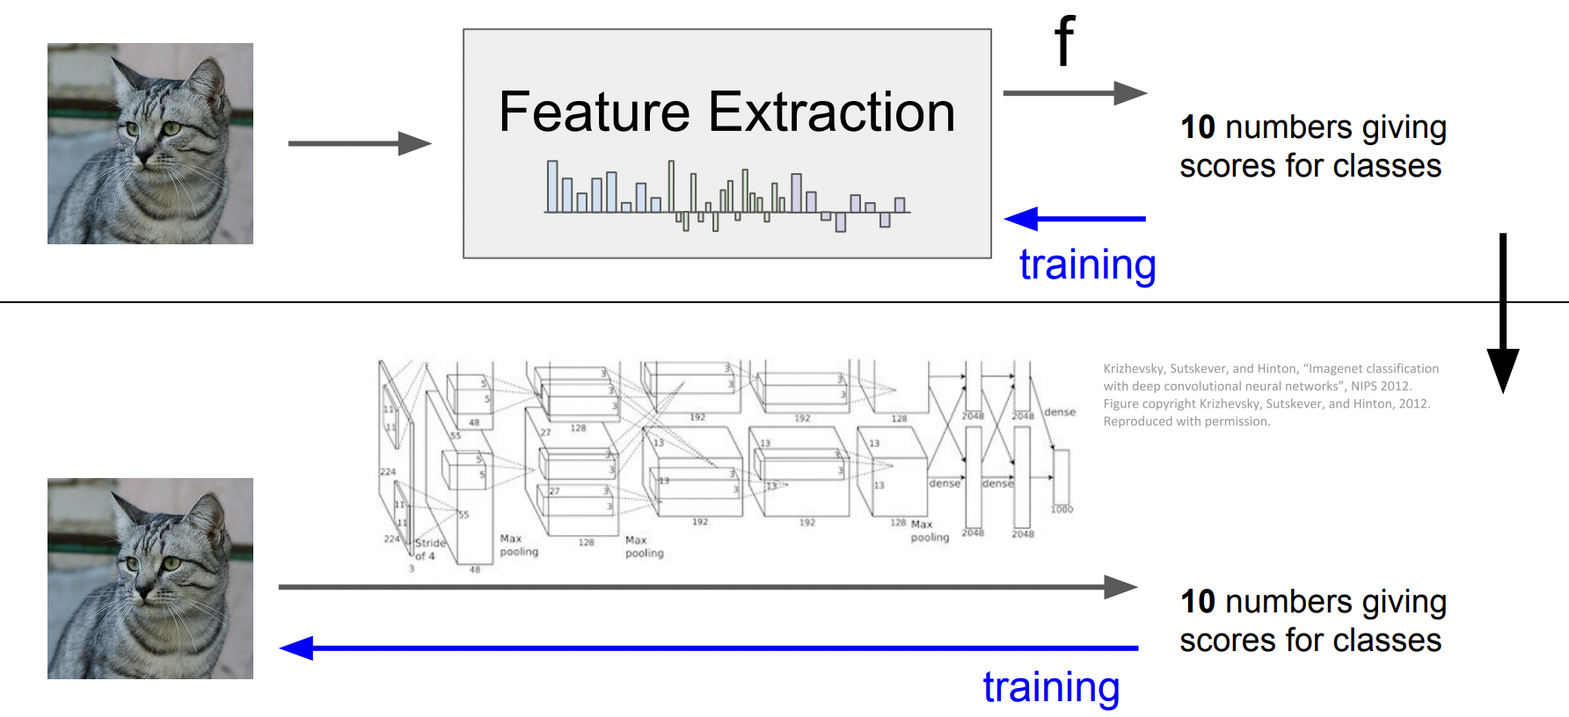
#02 Image Features vs. ConvNets
Image feature: 특징 추출 후, 이를 입력으로 하여 훈련
ConvNet: 이미지 자체를 입력으로 하여 특징 추출 과정 또한 훈련

Slide 45
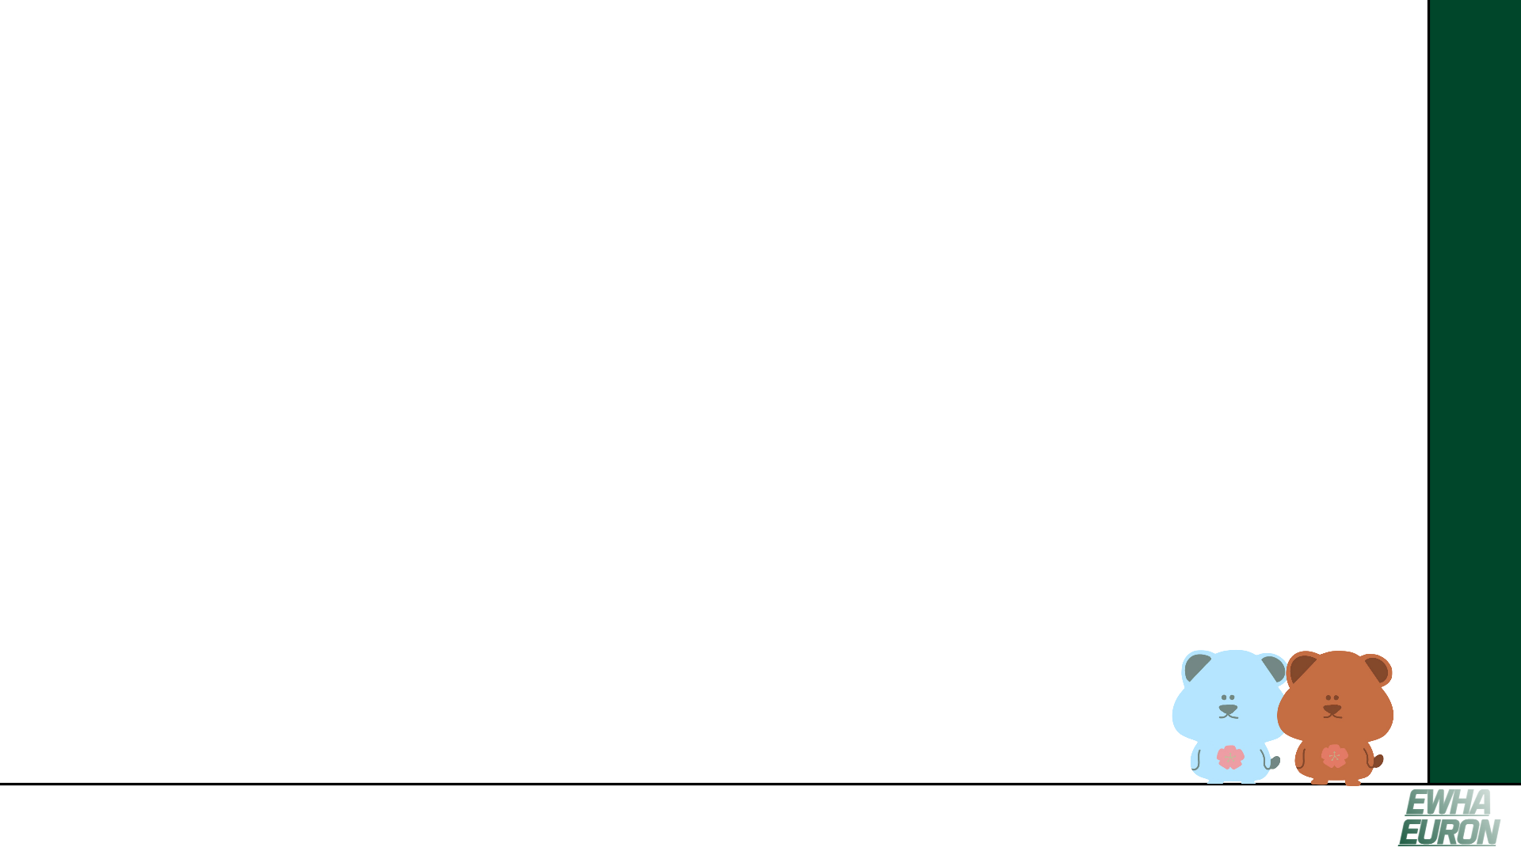
THANK YOU

